Slide 1

klasa III
moduł 03
MAPS AND PLANS
PI Synergia początkowej nauki języka obcego z edukacją wczesnoszkolną i technologiami informacyjno-komunikacyjnymi.
Projekt współfinansowany przez Europejski Fundusz Społeczny w ramach Programu Operacyjnego Kapitał Ludzki.
Priorytet III Wysoka jakość systemu oświaty, Działanie 3.3 Poprawa jakości kształcenia, Poddziałanie 3.3.4 Modernizacja treści i metod kształcenia – projekty konkursowe.

Slide 2


Slide 3


Slide 4
title
scale
map
map key
compass rose

Slide 6
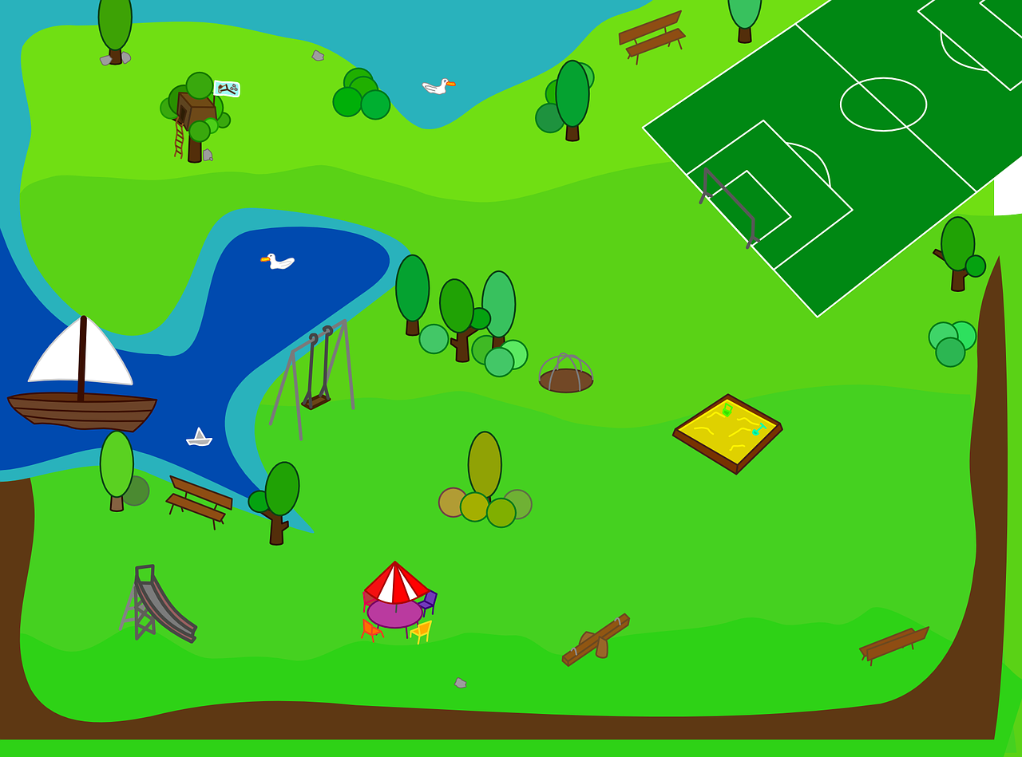
You are here

Slide 7
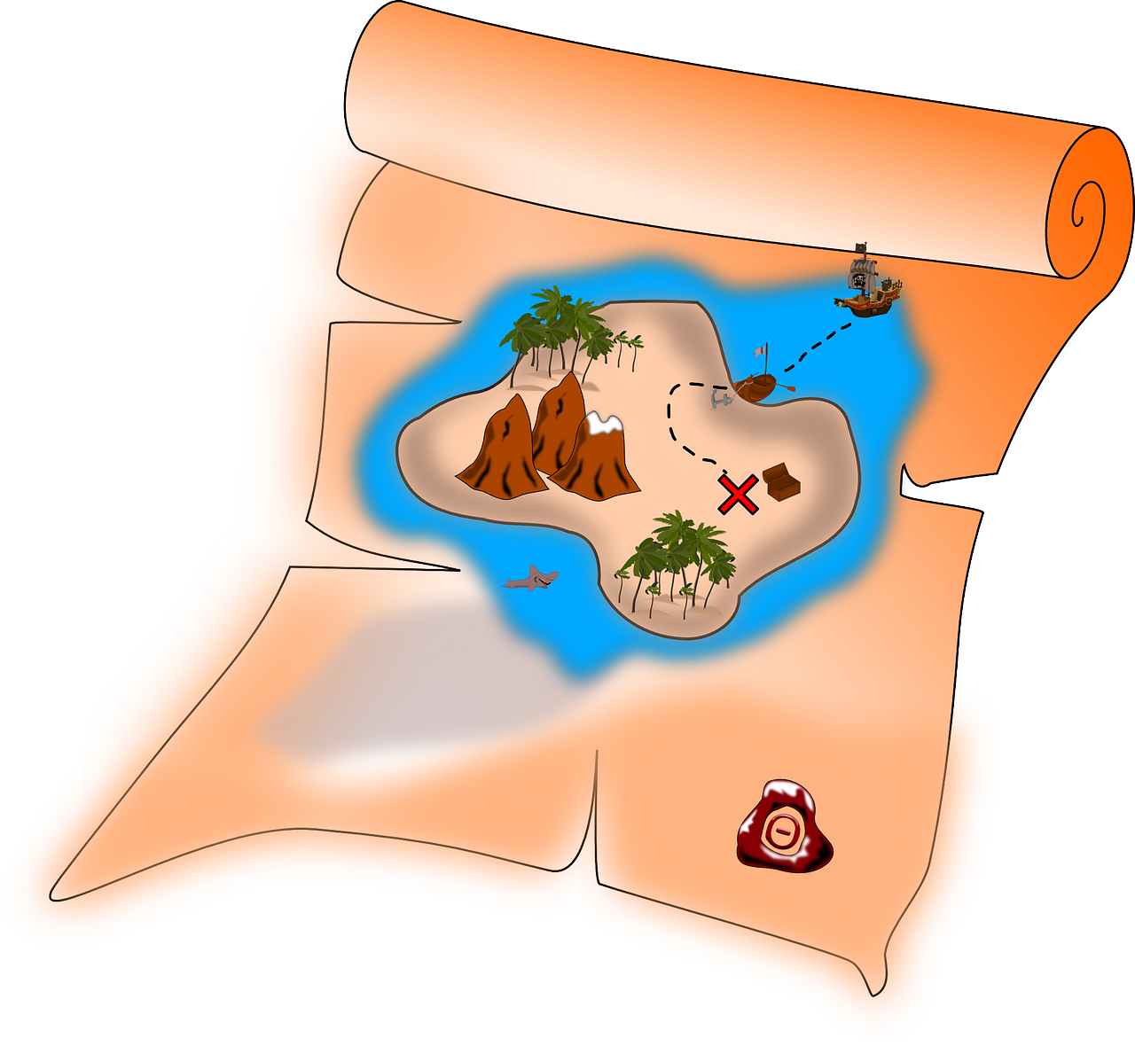

Slide 8
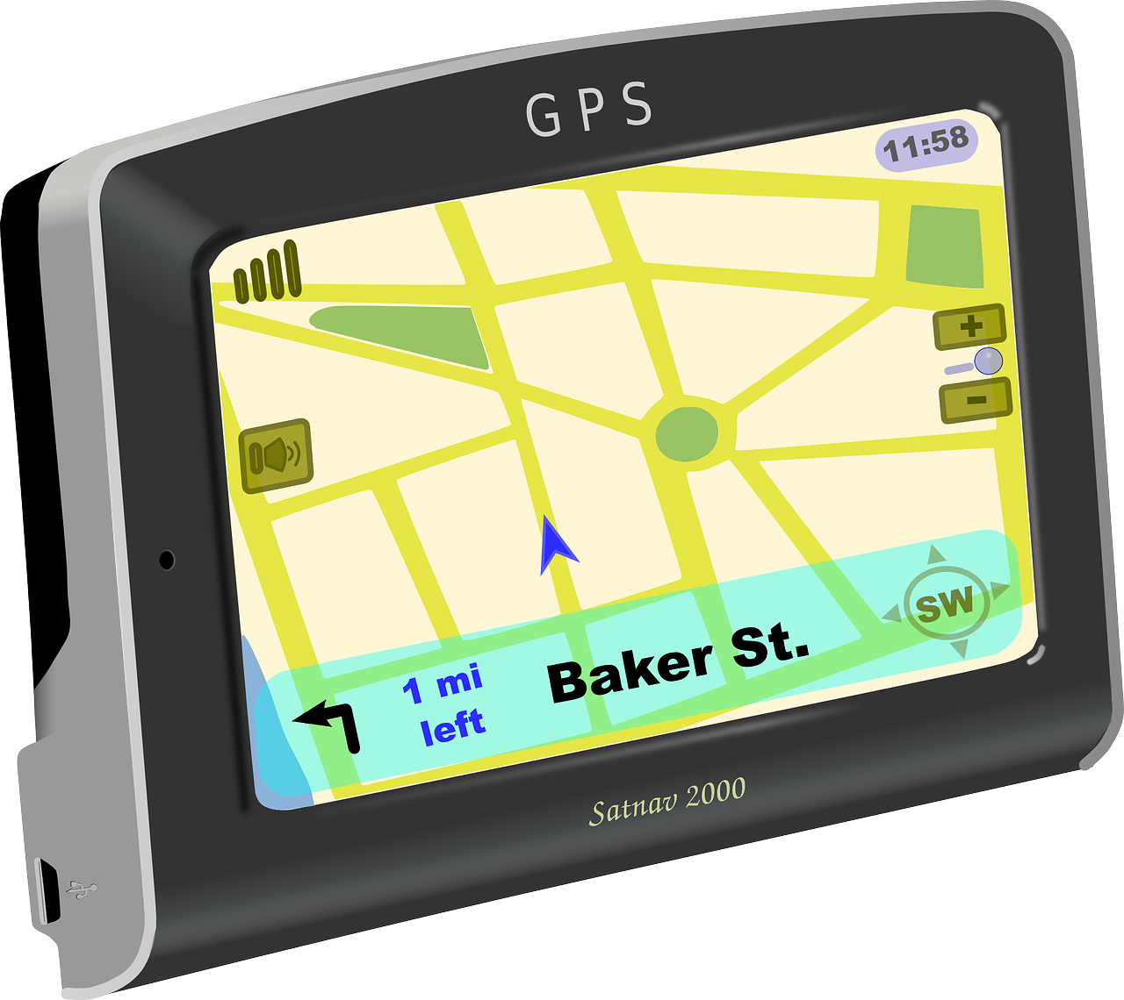

Slide 9
supermarket
school
stadium
library
library
restaurant
cafe
park
hospital

Slide 10
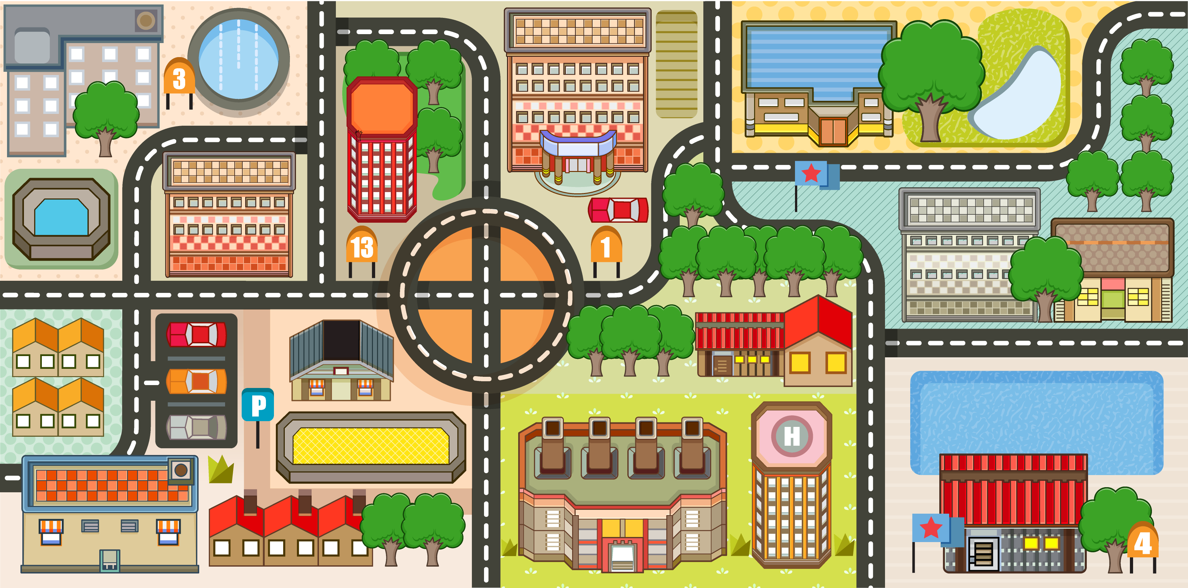

Slide 11


Slide 12


